Slide 1
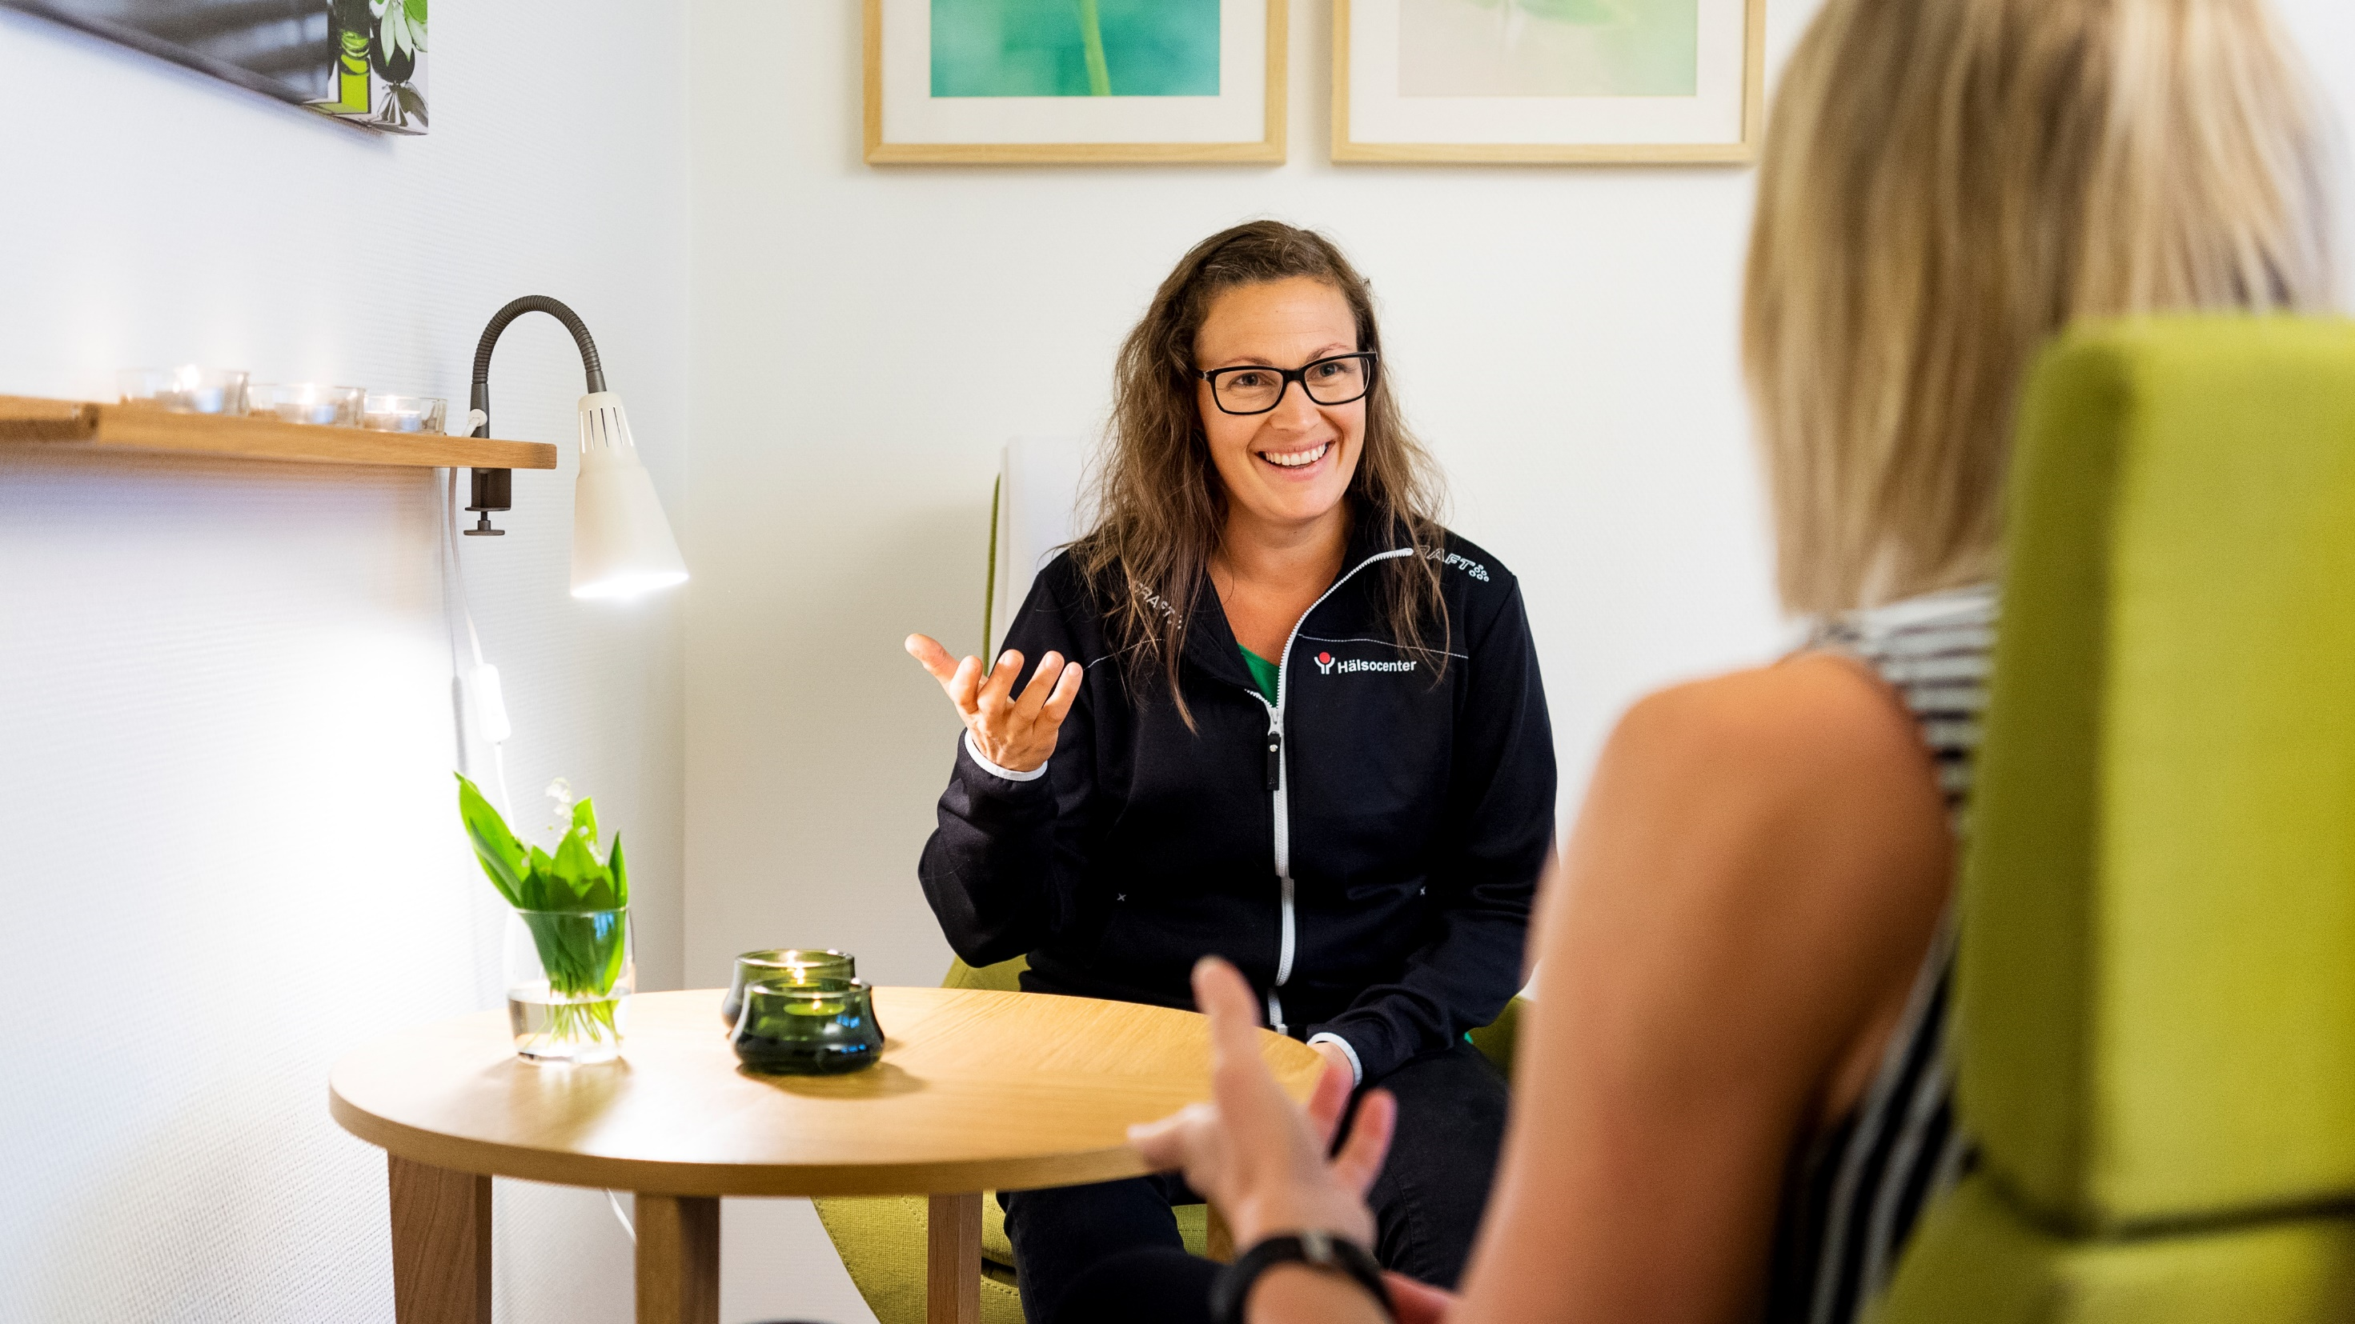
Vill du förbättra
din hälsa?

Slide 2
Välkommen till
Hälsocenter!

Slide 3
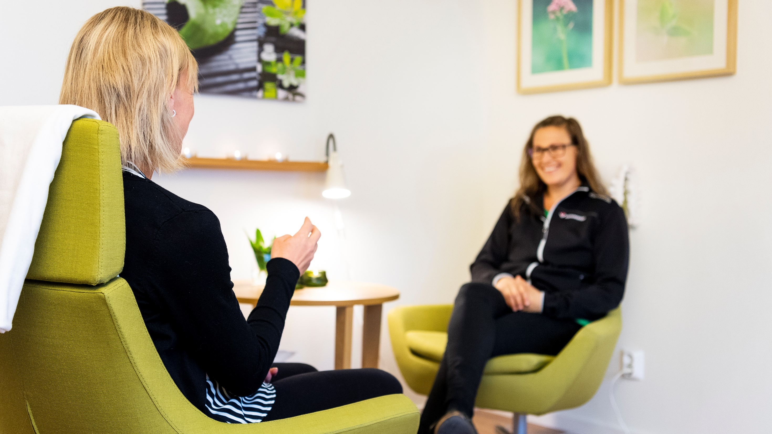
På Hälsocenter kan du få
stöd av hälsovägledare kring:

Slide 4
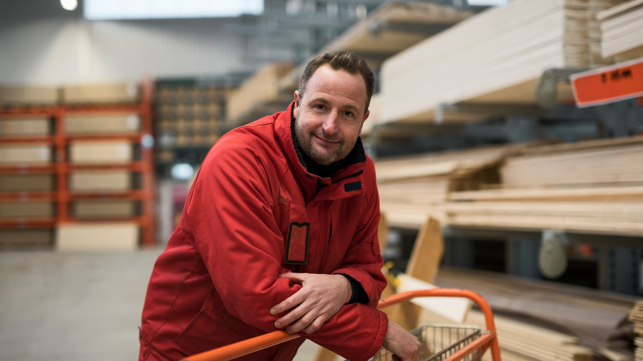
Fysisk aktivitet
Matvanor
Stresshantering

Slide 5
Sömn
Tobaksavvänjning
Alkohol

Slide 6
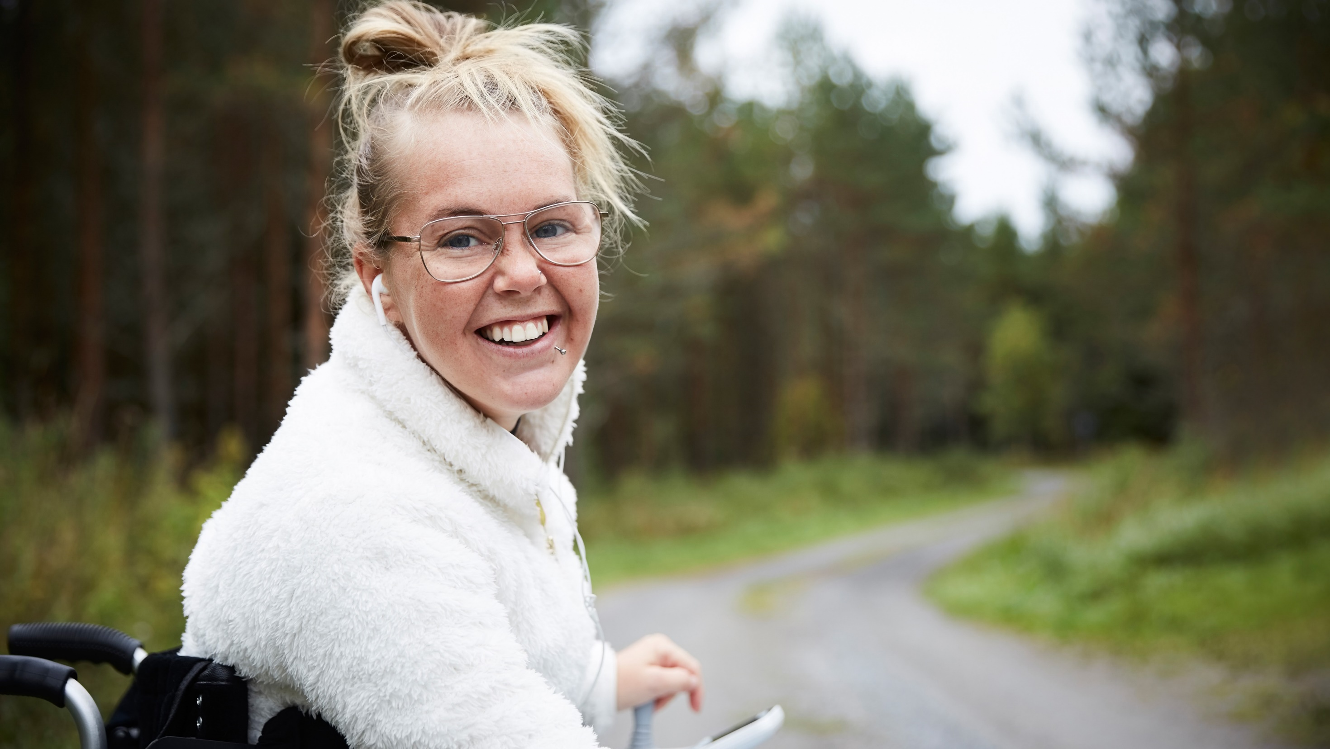
Hälsocenter vänder sig
till dig från 16 år och
som är folkbokförd i
Västmanland

Slide 7
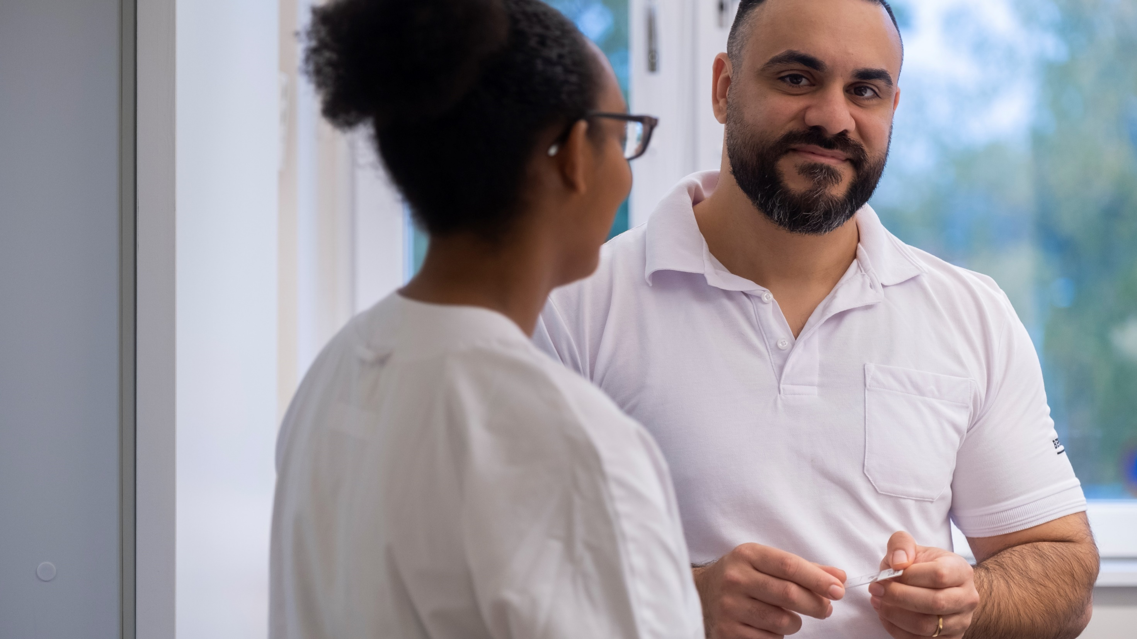
Till Hälsocenter kan du komma på eget initiativ eller via remiss från vården
Vi är länken mellan vården och vardagen

Slide 8
Tillsammans med dig skapar
vi hållbara sunda vanor och
bryter gamla beteendemönster

Slide 9
Hälsocenter
erbjuder:

Slide 10
Vi erbjuder även digitala hälsosamtal
Individuella coachande hälsosamtal
Hälsosamma matvanor-grupp
Prova på mindfulness

Slide 11
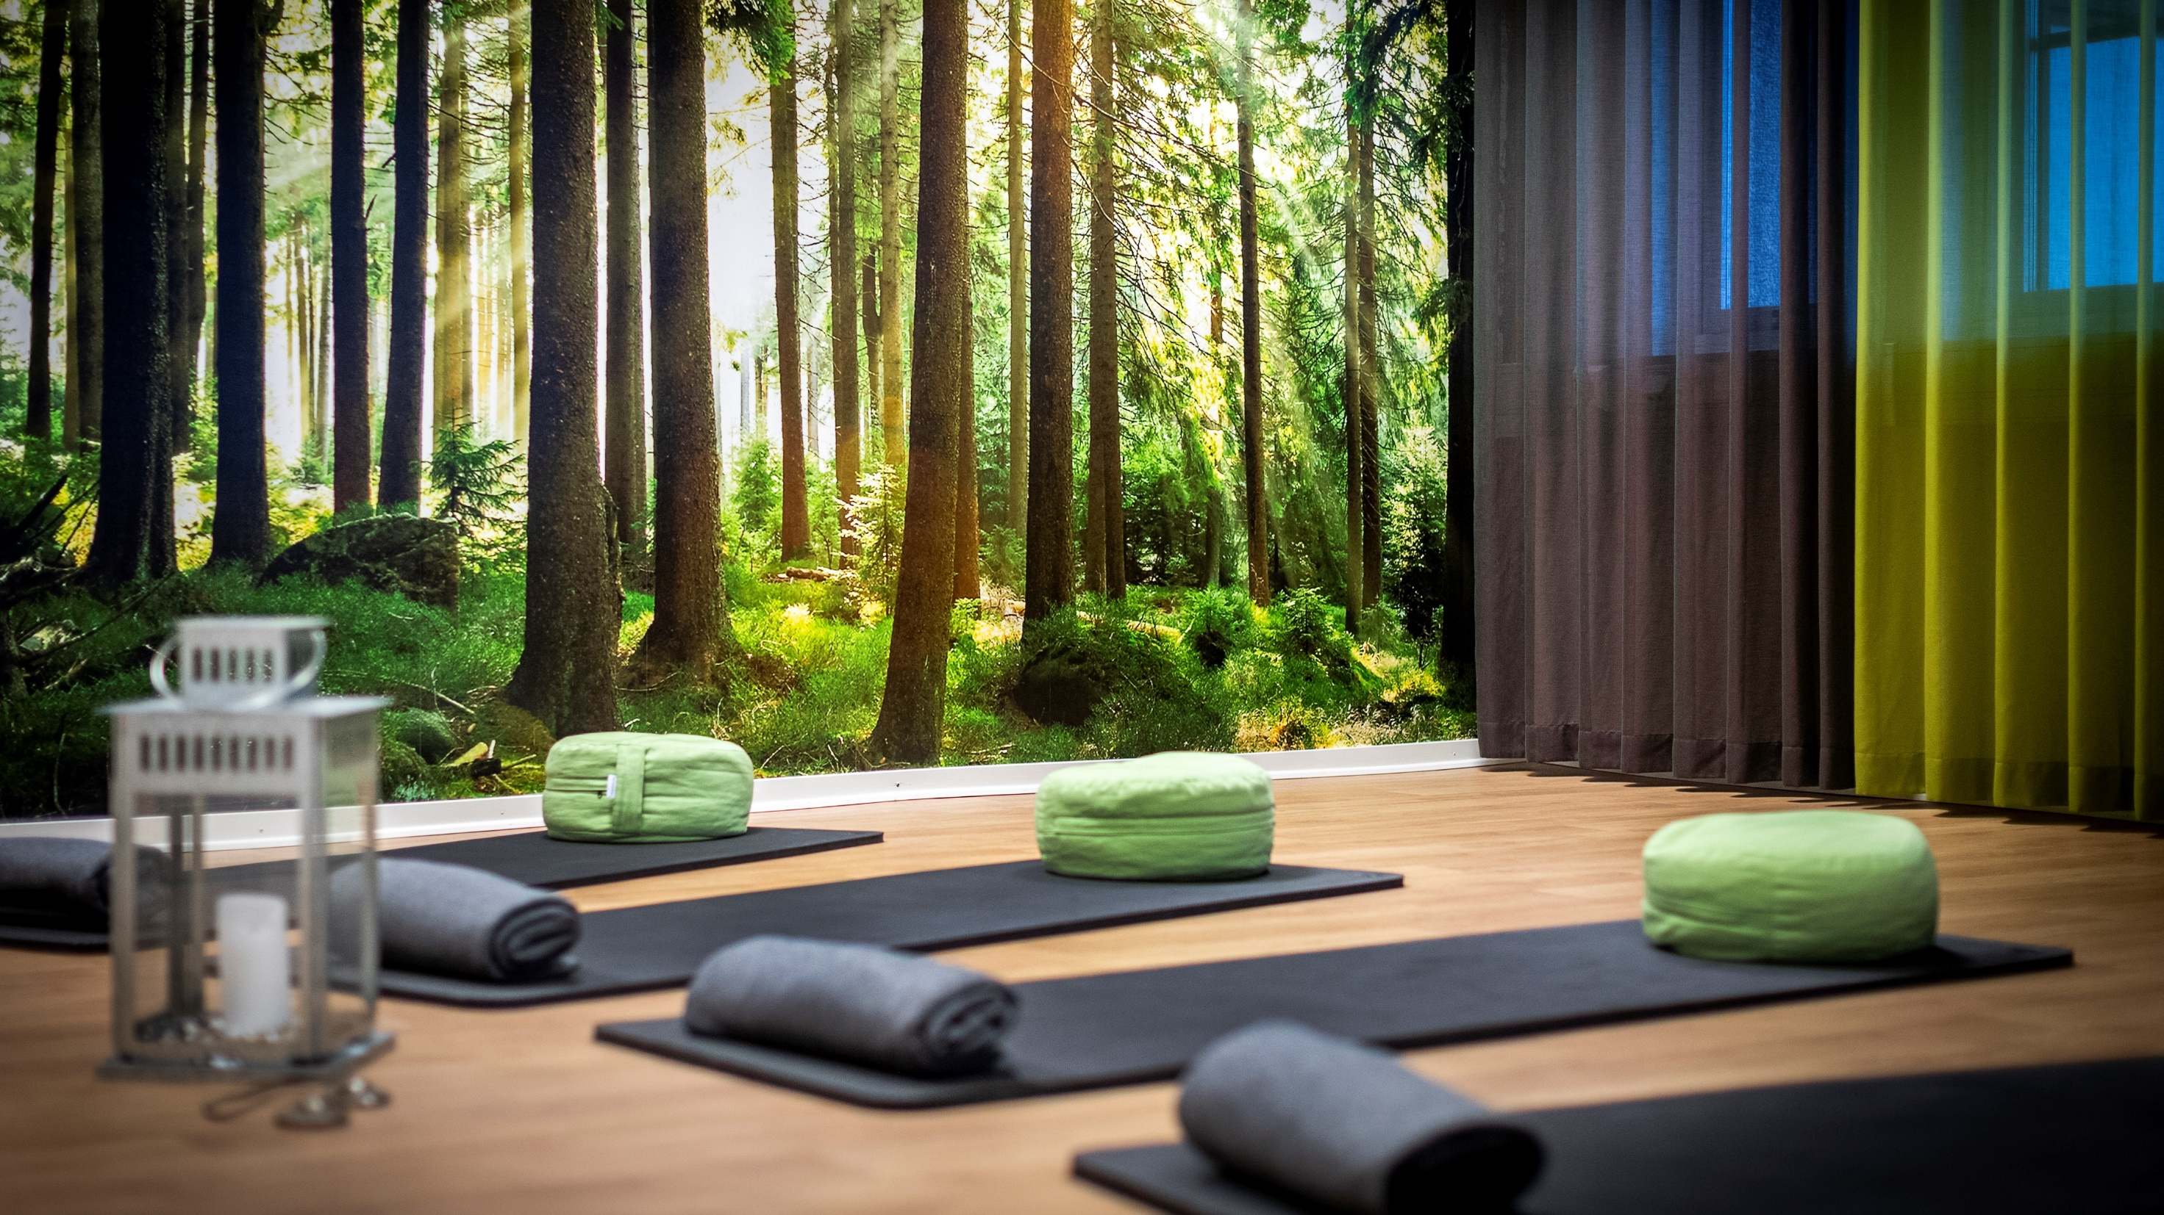
Yogainspirerad träning
Kom-igång träning
Öppna föreläsningar

Slide 12
Hälsocenters verksamhet är kostnadsfri
Förutom vid tobaksavvänjning, då utgår
vanlig patientavgift, frikort gäller.

Slide 13
10 000 besök
Har Hälsocenter i genomsnitt varje år
i syfte att förbättra hälsan.

Slide 14
Hälsocenter finns i alla kommuner i Västmanland
Hitta ditt närmaste på 1177.se

Slide 15
Låter det intressant?
För mer information om Hälsocenter gå
in på 1177.se eller ring 021-17 64 00.

